Slide 1
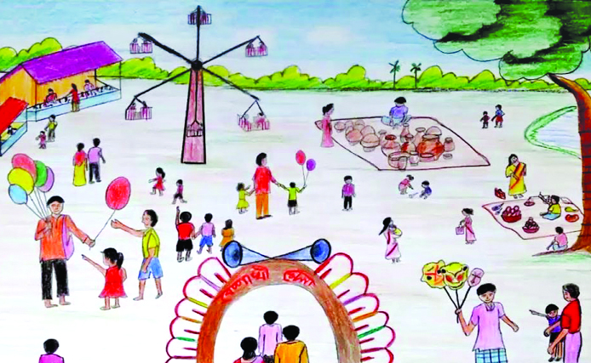
মাল্টিমিডিয়া ক্লাসে স্বাগত

Slide 2
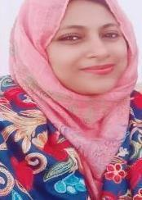
পরিচিতি
ইশরাত জাহান
সহকারী শিক্ষক
বাংলাবাজার সঃ বাঃ উচ্চ বিদ্যালয়, ঢাকা।
E-mail: isratmimmu1974@gmail.com.
শ্রেণী- ৭ম
বিষয়ঃ বাংলা ১ম পত্র (কবিতা)
সময়ঃ ৫০ মিনিট
তারিখঃ ২৮-০৭-২০২০ইং.

Slide 3
এসো ভিডিওটি মনোযোগ দিয়ে দেখি…
মেলা
ভিডিওতে কোথায় যাওয়ার কথা বলা হয়েছে?
Notes:
শিক্ষার্থীরা ভিডিও দেখে বিভিন্ন উত্তর দিতে পারে। শিক্ষক বিভিন্ন প্রশ্নের মাধ্যমে পাঠ শিরোনাম “মেলা” বের করবেন।
”
বের করবেন।(প্রয়োজনে শিক্ষক আরও ভিডিও দেখিয়ে পাঠ শিরোনাম বের করতে পারেন)

Slide 4
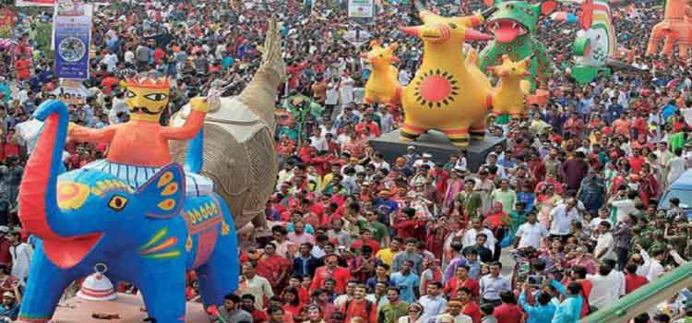
মেলা
আহসান হাবীব

Slide 5
শিখনফল
১. কবি পরিচিতি বলতে পারবে ;
২. কবিতাটি শুদ্ধ উচ্চারণে পড়তে পারবে;
৩. নতুন শব্দগুলো দিয়ে অর্থসহ বাক্য গঠন করতে পারবে ;
৪. ‘স্নেহ-ভালোবাসাপূর্ণ এক অনাবিল-সুন্দর জগৎ’ সম্পর্কে বিশ্লেষণ করতে পারবে।
এই পাঠ শেষে শিক্ষার্থীরা...

Slide 6
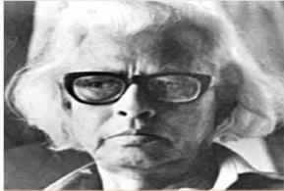
কবি পরিচিতি
জন্ম-
১৯১৭ খ্রিষ্টাব্দে পিরোজপুর জেলায়
মৃত্যু-
পেশা-
১৯৮৫ খ্রিষ্টাব্দে
ঢাকায়
সাংবাদিকতা
কাব্যগ্রন্থ-
জনপ্রিয়-
আহসান হাবীব
রাত্রিশেষ, ছায়াহরিণ, সারাদুপুর, আশায় বসতি ইত্যাদি
শিশুতোষ গ্রন্থগুলো বেশ জনপ্রিয়
উপন্যাস-
‘অরণ্যে নীলিমা’

Slide 7
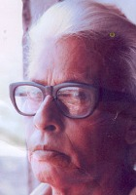
একক কাজ-০৫ মিনিট
একক কাজ-০৫ মিনিট
কবি ‘আহসান হাবীব’-এর জন্ম পরিচয় লেখ ।
Notes:
শিক্ষার্থীরা খাতায় লিখবে ও শিক্ষক ঘুরে ঘুরে দেখবেন ( একক কাজ ৫ মিনিট)

Slide 8
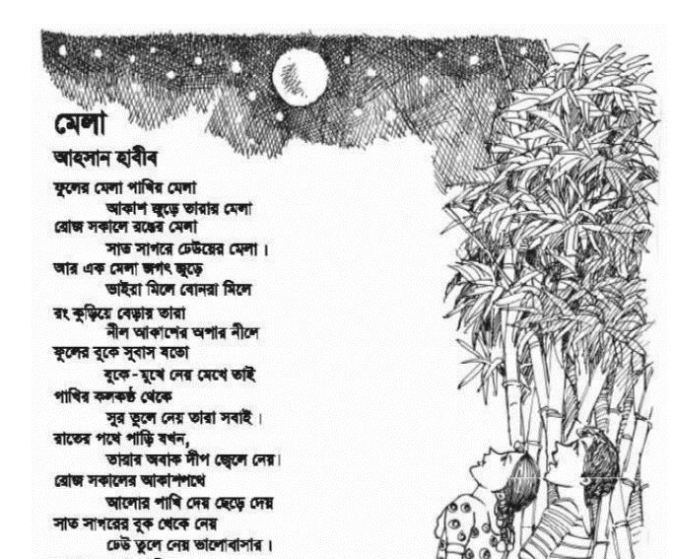
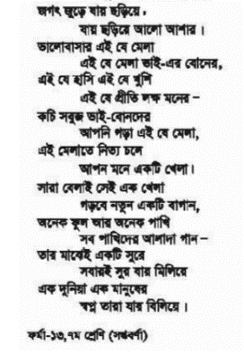
আদর্শ পাঠ

Slide 9
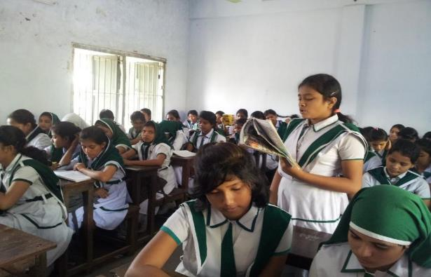
সরব পাঠ

Slide 10
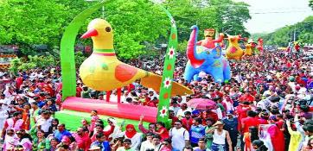
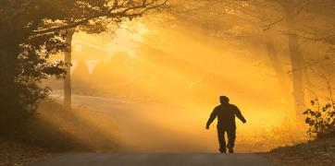
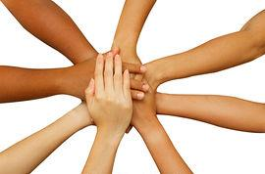
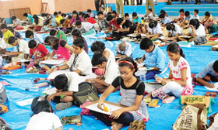
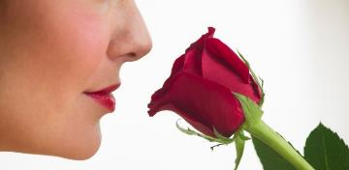
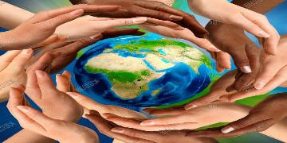
আজকের পাঠের নতুন শব্দের অর্থ জেনে নেই…
মিলন বা একত্র হওয়া, উৎসব বা অনুষ্ঠান উপলক্ষে অনেক মানুষের সমাবেশ
মেলা
নিত্য
রোজ
পৃথিবীর সকল শিশু-কিশোরের মিলনের বা একতার উৎসবকে কবি অন্য এক রকমের মেলা বলেছেন
আর এক মেলা জগৎজুড়ে
ঐক্যেরমেলা
একতার মেলা
জগৎ জুড়ে একটি বাগান
সারা পৃথিবী মিলে একটি দেশ
সুবাস
সুগন্ধ
Notes:
শিক্ষক বিভিন্ন প্রশ্ন করে ছবির সাথে বিষয়বস্তুর সম্পর্ক ঘটাবেন।

Slide 11
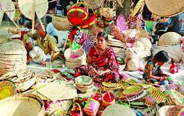
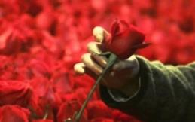
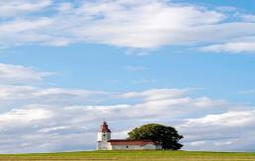
জোড়ায় কাজ-০৭ মিনিট
মেলা, সুবাস এবং নিত্য শব্দ দিয়ে দু’টি করে বাক্য গঠন কর।
Notes:
শিক্ষক কাজের অগ্রগতি দেখবেন ও প্রয়োজনীয় সহায়তা প্রদান করবেন।

Slide 12
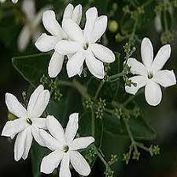
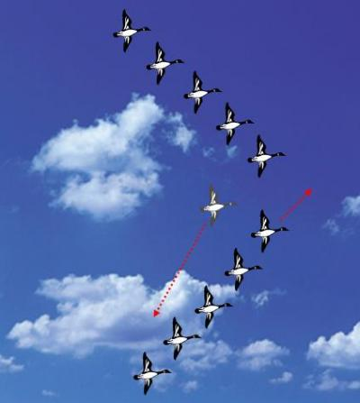
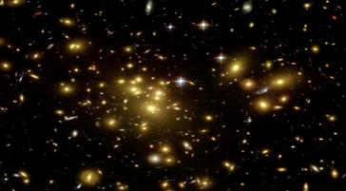
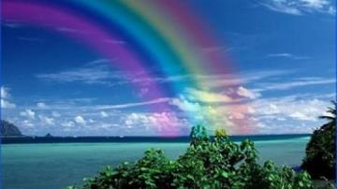
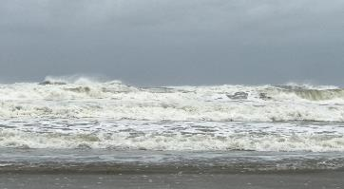
ফুলের মেলা পাখির মেলা
আকাশ জুড়ে তারার মেলা
রোজ সকালে রঙের মেলা
সাত সাগরে ঢেউয়ের মেলা।
Notes:
শিক্ষক বিভিন্ন প্রশ্ন করে ছবির সাথে বিষয়বস্তুর সম্পর্ক ঘটাবেন।

Slide 13
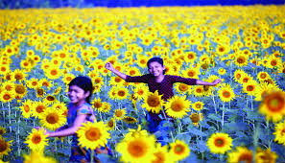
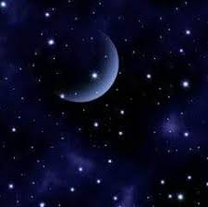
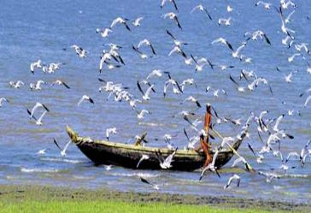
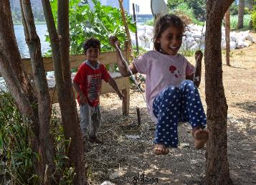
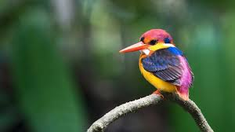
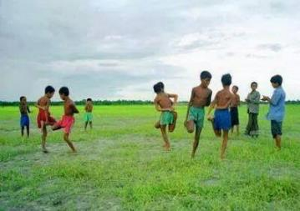
ফুলের বুকে সুবাস যত
বুকে - মুখে নেয় মেখে তাই
পাখির কলকন্ঠ থেকে
সুর তুলে নেয় তারা সবাই।
রাতের পথে পাড়ি যখন,
তারার অবাক দীপ জ্বেলে নেয়।
রোজ সকালের আকাশপথে
আলোর পাখি দেয় ছেড়ে দেয়
আর এক মেলা জগৎ জুড়ে
ভাইরা মিলে বোনরা মিলে
রং কুড়িয়ে বেড়ায় তারা
নীল আকাশের অপার নীলে
Notes:
শিক্ষক বিভিন্ন প্রশ্ন করে ছবির সাথে বিষয়বস্তুর সম্পর্ক ঘটাবেন।

Slide 14
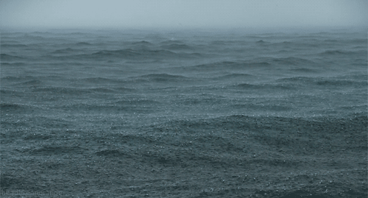
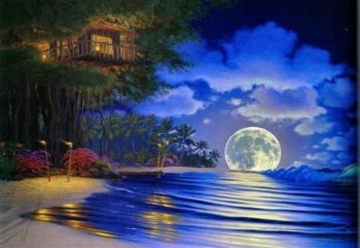
সাত সাগরের বুক থেকে দেয়
ঢেউ তুলে নেয় ভালোবাসার।
জগৎ জুড়ে যায় ছড়িয়ে,
যায় ছড়িয়ে আলো আশার।
Notes:
শিক্ষক বিভিন্ন প্রশ্ন করে ছবির সাথে বিষয়বস্তুর সম্পর্ক ঘটাবেন।

Slide 15
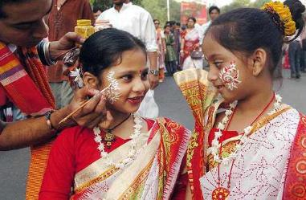
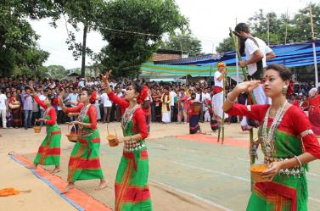
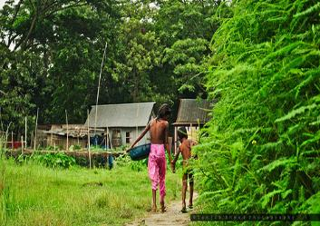
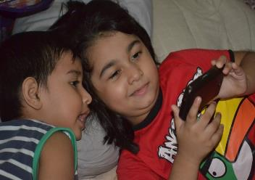
ভালোবাসার এই যে মেলা
এই যে মেলা ভাই-এর বোনের,
এই যে হাসি এই যে খুশি
এই যে প্রীতি লক্ষ মনের-
কচি সবুজ ভাই-বোনদের
আপনি গড়া এই যে মেলা,
এই মেলাতে নিত্য চলে
আপন মনে একটি খেলা।
Notes:
শিক্ষক বিভিন্ন প্রশ্ন করে ছবির সাথে বিষয়বস্তুর সম্পর্ক ঘটাবেন।

Slide 16
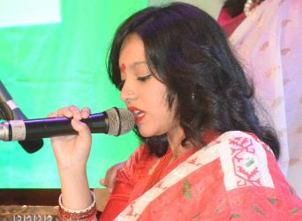
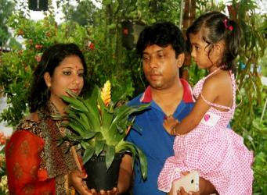
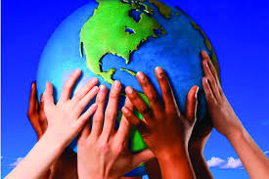
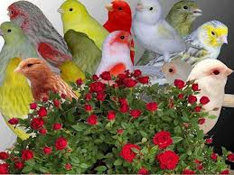
তার মাঝেই একটি সুরে
সবারই সুর যায় মিলিয়ে
এক দুনিয়া এক মানুষের
স্বপ্ন তারা যায় বিলিয়ে।
সারাবেলাই সেই এক খেলা
গড়বে নতুন একটি বাগান,
অনেক ফুল আর অনেক পাখি
সব পাখিদের আলাদা গান-
Notes:
শিক্ষক বিভিন্ন প্রশ্ন করে ছবির সাথে বিষয়বস্তুর সম্পর্ক ঘটাবেন।

Slide 17
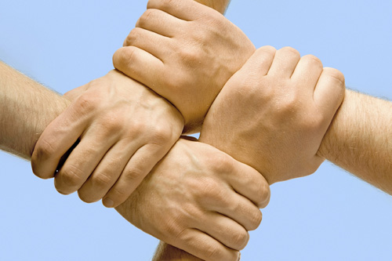
দলগত কাজ-১০ মিনিট
স্নেহ-ভালোবাসাপূর্ণ এক অনাবিল-সুন্দর জগৎ কীভাবে তোমরা গড়ে তুলবে ? পাঠ্যপুস্তকের আলোকে ব্যাখ্যা করো।
Notes:
শিক্ষার্থীরা স্নেহ-ভালোবাসাপূর্ণ এক অনাবিল-সুন্দর জগৎকীভাবে গড়ে তুলবে ব্যাখ্যা করবে (সময়-১০ মিনিট)

Slide 18
মূল্যায়ন
৪.মেলা কবিতায় যে বিষয়বস্তু প্রতিফলিত হয়েছে-
i. সকল মানুষের জন্য অভিন্ন এক পৃথিবী
ii. জগৎ মানুষের চেতনার বিকাশধারা
iii. শিশু-কিশোরদের ঐক্যের মেলা
নিচের কোনটি সঠিক?
ক.i ও ii খ.i ও iii গ.ii ও iii ঘ.i ,ii ও iii
২.নমিতারা ভাইবোন মিলে অবসর সময়ে বাক্য গঠনের খেলা খেলে। নমিতাদের তৈরি কোন বাক্যটি সঠিক ?
বৈশাখী মেলা বাঙালি সংস্কৃতির একটি অন্যতম গুরুত্বপূর্ণ অংশ।
ii. পাখি নিত্য আকাশে উড়ে ।
iii. ময়লা পানি সুবাস ছড়াচ্ছে ।
নিচের কোনটি সঠিক?
ক.i ও ii খ.i ও iii গ.ii ও iii ঘ.i ,ii ও iii
3.কীভাবে বিবাদহীন পৃথিবী তৈরি করা যেতে পারে?
ক.সুন্দর দালানকোঠা তৈরি করে খ.সব মানুষকে ভালোবেসে গ. আশার আলো দেখিয়ে ঘ.সুখ শান্তির আশা করে
৫. ‘স্নেহ-ভালোবাসাপূর্ণ এক অনাবিল-সুন্দর জগৎ’ কেনও তৈরি করা দরকার?
১. “আশায় বসতি” একটি -
ক.কবিতা খ.গান গ.নাটক ঘ.কাব্যগ্রন্থ
Notes:
মূল্যায়ন শেষে সময় থাকলে শিক্ষক আরেকবার পাঠের রিভিউ করবেন।

Slide 19
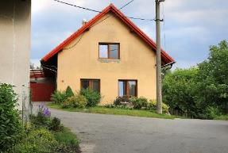
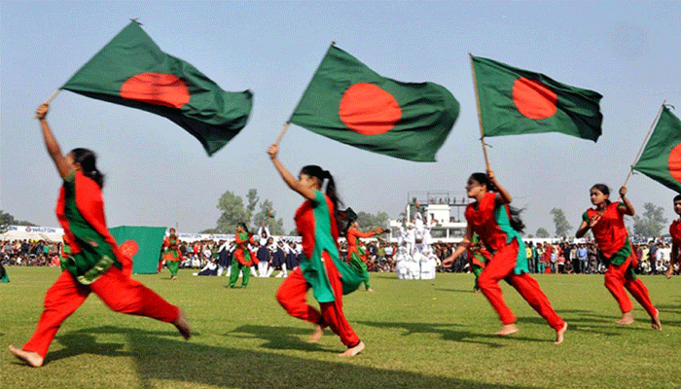
বাড়ির কাজ
“মেলা” কবিতাটি কীভাবে তোমাদের মধ্যে নারী-পুরুষের সমতার চেতনা জাগিয়ে একটি সুন্দর পৃথিবী সৃষ্টি করবে ?কবিতার চরণগুলোর আলোকে বিশ্লেষণ করো।
Notes:
বাড়ির কাজ শিক্ষার্থীরা খাতায় লিখছে কী-না শিক্ষক খেয়াল রাখবেন।

Slide 20
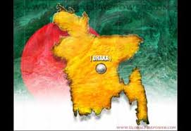
Notes:
সময় থাকলে ১টী নীতিবাক্য বলে শিক্ষক ক্লাস শেষ করবেন।

